Slide 1

Construcción y Publicación de Páginas Web
SEAS

Slide 2
Introducción
Competencia general:
Crear páginas Web que integren textos, imágenes y otros elementos, utilizando lenguajes de marcado y editores apropiados, según especificaciones y condiciones de 'usabilidad' dadas y publicarlas en el servidor correspondiente.

Slide 3
Introducción
Entorno profesional
Desarrolla su actividad profesional en el departamento de informática dedicado al desarrollo de software con tecnologías Web
Desarrolladores de páginas Web.
Editores de páginas Web.
Programadores de páginas Web cliente.

Slide 4
Introducción
Construcción y Publicación de Páginas Web (510)
MF0950_2: Construcción de páginas web. (210 horas).
MF0951_2: Integración de componentes software en páginas web. (180 horas).
MF0952_2: Publicación de páginas web. (90 horas).
FCOO03: Inserción laboral, sensibilización medioambiental y en la igualdad de género (10 horas)

Slide 5
Introducción
Unidades de Competencia:
MF0950_2: Construcción de páginas web. (210 horas).
UF1302: Creación de páginas web con el lenguaje de marcas. (80 horas)
UF1303: Elaboración de hojas de estilo. (70 horas).
UF1304: Elaboración de plantillas y formularios. (60 horas).

Slide 6
Introducción
Unidades de Competencia:
MF0951_2: Integración de componentes software en páginas web. (180 horas).
UF1305: Programación con lenguajes de guion en páginas web. (90 horas).
UF1306: Pruebas de funcionalidades y optimización de páginas web. (90 horas).

Slide 7
Introducción
Unidades de Competencia:
MF0952_2: Publicación de páginas web. (90 horas).
FCOO03: Inserción laboral, sensibilización medioambiental y en la igualdad de género (10 horas)

Slide 8
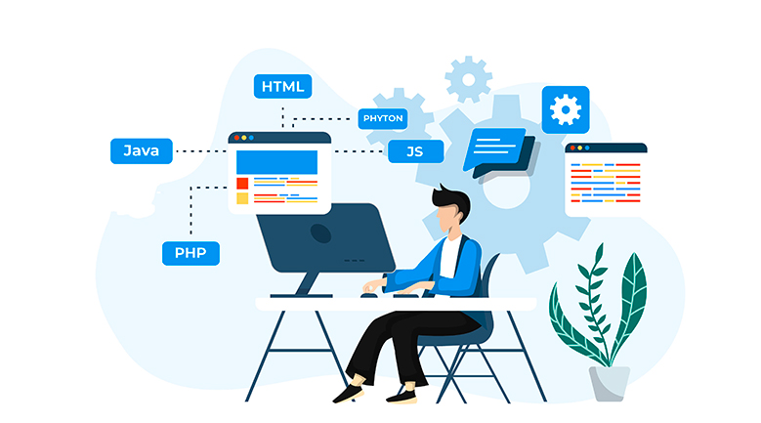
Introducción
DESARROLLO WEB

Slide 9
Introducción
DESARROLLO WEB - ¿Qué es frontend?
El frontend es la parte del desarrollo web que se dedica a la parte frontal de un sitio web, en pocas palabras del diseño de un sitio web, desde la estructura del sitio hasta los estilos como colores, fondos, tamaños hasta llegar a las animaciones y efectos

Slide 10
Introducción
DESARROLLO WEB - ¿Qué es frontend?
Parte de la página con la que interaccionan los usuarios.
Todo el código que se ejecuta en el navegador de un usuario.
Todo lo que el visitante ve y experimenta de forma directa

Slide 11
Introducción
DESARROLLO WEB - ¿Qué es frontend?
El frontend es la parte del desarrollo web que se dedica a la parte frontal de un sitio web, en pocas palabras del diseño de un sitio web, desde la estructura del sitio hasta los estilos como colores, fondos, tamaños hasta llegar a las animaciones y efectos

Slide 12
Introducción
DESARROLLO WEB - ¿Qué es frontend?
Desarrollador Front-end, es la persona que se dedica básicamente al diseño web, esto no significa que no toque código, tanto el front-end como el back-end están en contacto con código todo el tiempo

Slide 13
Introducción
DESARROLLO WEB - ¿Qué es frontend?
El flujo de trabajo de un frontend consiste en darle diseño a un sitio.
Ejemplos prácticos de los conceptos asociados:
Pruebas de usabilidad y accesibilidad;
Lenguajes de diseño y marcado como HTML, CSS y JavaScript.
Diseño gráfico y herramientas de edición de imágenes
Posicionamiento en buscadores o SEO
Rendimiento web y compatibilidad del navegador.

Slide 14
Introducción
DESARROLLO WEB - ¿Qué es frontend?
Dentro del área de front-end se trabaja con lenguajes mayormente del lado del cliente, como:
HTML (lenguaje de marcado de hipertexto, se utilizan etiquetas que estructuran y organizan el contenido de la web).
CSS (se encarga del formato y diseño visual de las páginas web escritas en html) para darle estructura y estilo al sitio.
Javascript (un lenguaje de programación, rápido y seguro para programar centros de datos, consolas, teléfonos móviles o Internet) para complementar los anteriores y darle dinamismo a los sitios web.

Slide 15
Introducción
DESARROLLO WEB - ¿Qué es frontend?
HTML y CSS son lenguajes de marcado y estilo.
Javascript es un lenguaje de programación.

Slide 16
Introducción
DESARROLLO WEB - ¿Qué es frontend?
De estos lenguajes se generan una gran cantidad de frameworks y librerías que van aumentan las capacidades que se tiene para generar cualquier tipo de interfaz de usuario.

Slide 17
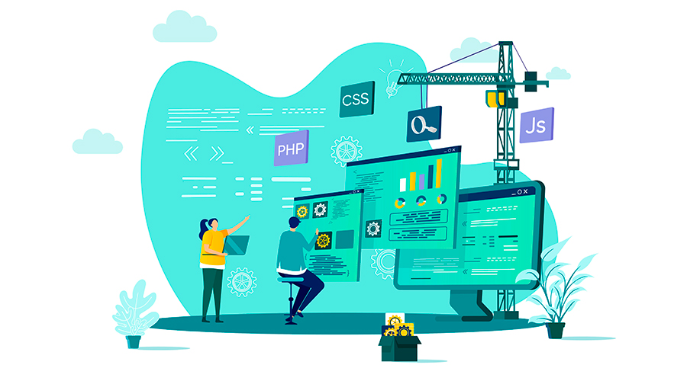
Introducción
DESARROLLO WEB - ¿Qué es frontend?
React
Redux
Angular
Bootstrap
Foundation
LESS
Sass
Stylus
PostCSS

Slide 18
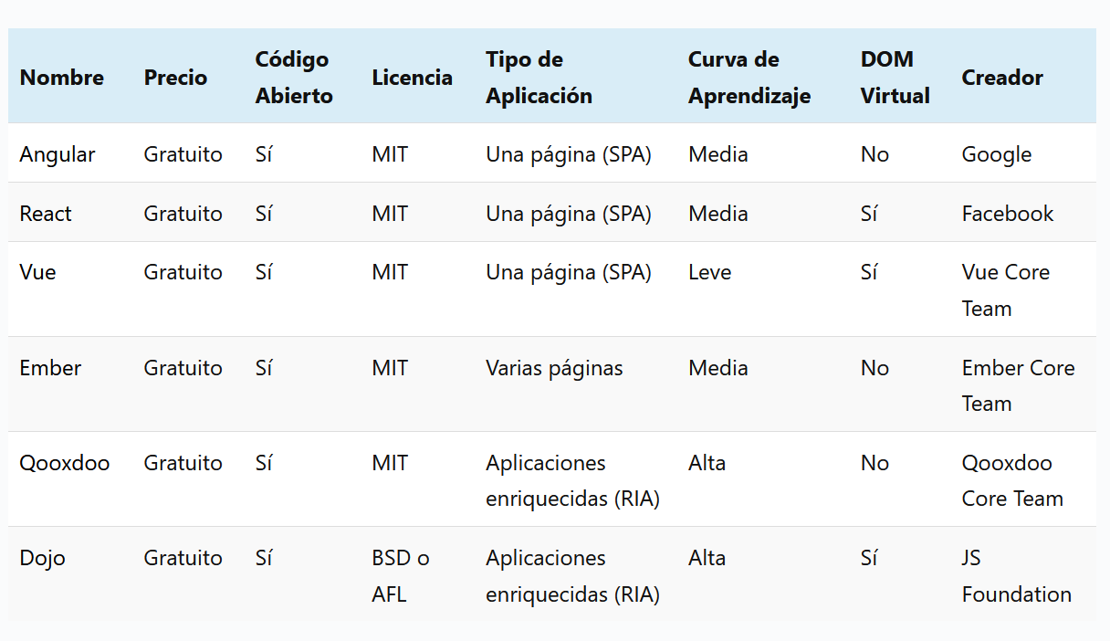
Introducción

Slide 19
Introducción
DESARROLLO WEB - ¿Qué es backend?
Mientras que el frontend es la capa de programación ejecutada en el navegador del usuario, el backend procesa la información que alimentará el frontend de datos
Es la capa de acceso a los datos, ya sea de un software o de un dispositivo en general, es la lógica tecnológica que hace que una página web funcione, lo que queda oculto a ojos del visitante.

Slide 20
Introducción
DESARROLLO WEB - ¿Qué es backend?
El flujo de trabajo de un backend consiste en darle funciones a un sitio.
Ejemplos prácticos de los conceptos asociados con
Lenguajes de programación y scripting PHP y Python.
Escalabilidad y disponibilidad de red.
Transformación de datos y gestión de bases de datos.
Marcos de prueba automatizados.
Ciberseguridad y prácticas de respaldo de datos.

Slide 21

Introducción
DESARROLLO WEB - ¿Qué es backend?
Los elementos esenciales del desarrollo web Back End incluyen lenguajes como:
Java
Ruby
Python
PHP
.Net
entre otros.

Slide 22
Introducción
DESARROLLO WEB – Ventajas FRONTEND y BACKEND
Fases del desarrollo de software.
Análisis. La fase de análisis define los requisitos del software que hay que desarrollar,
Diseño. Determinaremos el funcionamiento del software de una forma global y general sin entrar en detalles.

Slide 23
Introducción
DESARROLLO WEB – Ventajas FRONTEND y BACKEND
Fases del desarrollo de software.
Codificación. Escribir el programa en el lenguaje de programación que consideremos más adecuado.
Pruebas. Confirmar que el programa se ha escrito correctamente y el software no contiene errores
Mantenimiento. Consiste en la modificación del software después de la entrega al cliente para corregir fallos, mejorar el rendimiento o adaptar el producto a un entorno modificado

Slide 24
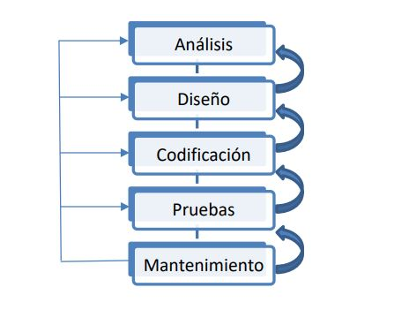
Introducción
DESARROLLO WEB – Ventajas FRONTEND y BACKEND

Slide 25
Introducción
DESARROLLO WEB – Ventajas FRONTEND y BACKEND
Mayor escalabilidad
Distintos equipos de desarrollo
Ampliación de plataformas disponibles
Las migraciones y actualizaciones son más sencillas

Slide 26
Introducción
DESARROLLO WEB – Ventajas FRONTEND y BACKEND
Mayor escalabilidad. (Mantenimiento)
Distintos equipos de desarrollo. (Codificación)
Ampliación de plataformas disponibles. (Mantenimiento)
Las migraciones y actualizaciones son más sencillas. (Mantenimiento).

Slide 27
Introducción
DESARROLLO WEB – Diferencias FRONTEND y BACKEND
Conceptos diferentes. Parte frontal del sitio web, es la que puedes ver e interactuar, mientras que en la parte trasera, se engloba el funcionamiento estructural y no es visible por el cliente.
Roles distintos. Frontend tiene que ver con aspectos visuales, backend se atribuye todo lo que sucede en segundo plano.

Slide 28
Introducción
DESARROLLO WEB – Diferencias FRONTEND y BACKEND
Funciones de los desarrolladores de Front End y Back End
Un diseñador web se encarga de construir sitios web teniendo en cuenta los aspectos visuales.
Los desarrolladores web de backend se aseguran de que los datos y sistemas solicitados por el software funcionen de manera eficiente.

Slide 29
Introducción
DESARROLLO WEB - ¿Qué es un STACK?
Conjunto de tecnologías y herramientas que se utilizan para desarrollar una aplicación, es decir, son todas las tecnologías que usa el frontend y el backend.
Desarrollador Fullstack, se refiere a un programador capaz de manejar todas estas herramientas

Slide 30
Introducción
DESARROLLO WEB - ¿Qué es un CMS?
CMS, o sistemas de gestión de contenido, son aplicaciones que nos permiten gestionar de una manera cómoda los contenidos publicados en los sitios web
CMS son las siglas de Content Management System,

Slide 31
Bibliografía-Webgrafía
Web-grafía:
https://www.servnet.mx/blog/backend-y-frontend-partes-fundamentales-de-la-programacion-de-una-aplicacion-web
https://rockcontent.com/es/blog/front-end-y-back-end/
https://saasradar.net/mejores-framework-frontend/

Slide 32


